Slide 1
L’organisation des enseignements
L’organisation des Enseignements
En Bac Professionnel
Technicien en Chaudronnerie Industrielle

Slide 2
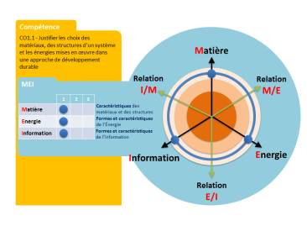
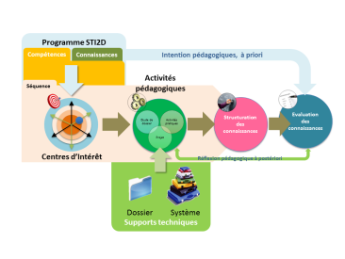
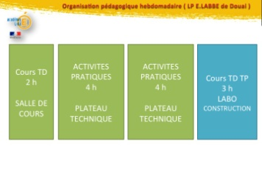
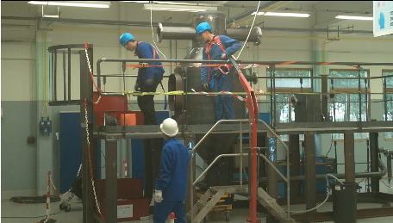
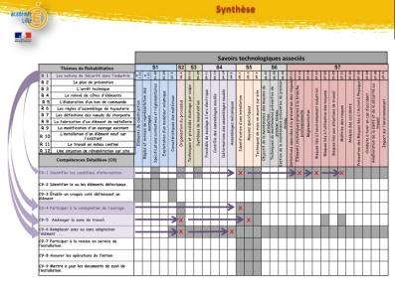
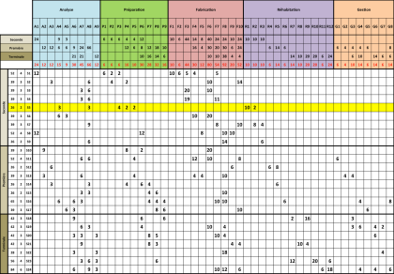
Les éléments pour bâtir une progression
L’organisation des enseignements
Thèmes / CI
Concept de séquence
L’organisation pratique des activités
 | SEPTEMBRE |  |  |  | OCTOBRE |  |  |  | NOVEMBRE |  |  |  |  | DECEMBRE |  |  |  | JANVIER |  |  |  |  | FEVRIER |  |  |  | MARS |  |  |  | AVRIL |  |  |  | MAI |  |  |  |  | JUIN |  |  |  | JUI
 | 36 | 37 | 38 | 39 | 40 | 41 | 42 | 43 | 44 | 45 | 46 | 47 | 48 | 49 | 50 | 51 | 52 | 1 | 2 | 3 | 4 | 5 | 6 | 7 | 8 | 9 | 10 | 11 | 12 | 13 | 14 | 15 | 16 | 17 | 18 | 19 | 20 | 21 | 22 | 23 | 24 | 25 | 26 | 27
2 TCI |  |  |  |  |  |  |  |  |  |  |  |  |  |  |  |  |  |  |  |  |  |  |  |  |  |  | PFMP |  |  |  |  |  |  |  |  |  |  |  |  |  |  | PFMP
 | DECOUVERTE |  |  |  |  |  |  |  |  |  | APPRENTISSAGE |  |  |  |  |  |  |  | DES |  |  |  |  |  |  |  | FONDAMENTAUX
1 TCI |  |  |  |  |  |  |  |  |  |  |  |  | PFMP |  |  |  |  |  |  |  |  |  |  |  |  |  | PFMP |  |  |  |  |  |  |  | EP 1 - EP 2
 |  |  |  |  |  |  |  |  |  |  | PROFESSIO |  |  |  |  |  |  |  | NALISATION |  |  |  |  |  |  |  |  |  |  |  |  |  |  |  | APPROFONDISSEMENT
T TCI |  |  |  | PFMP |  |  |  |  |  |  |  |  |  |  |  |  |  |  | PFMP
 |  |  |  |  |  |  |  |  |  |  |  |  |  |  |  |  |  |  |  |  |  |  | E 32 |  |  |  | E 32 |  | E 33 - A - B |  |  |  |  |  | E 21 - E 22 |  |  |  |  | E 31
 |  |  |  |  |  |  |  |  |  |  |  |  |  |  |  |  |  |  | SYNTHESE
Les supports
Matrices compétences/thèmes/savoirs
Matrice de la répartition horaire
Fiches synthétiques d’une séquence

Slide 3
L’organisation des enseignements
Organisation pédagogique hebdomadaire ( LP E.LABBE de Douai )
Cours TD
2 h
SALLE DE COURS
ACTIVITES PROFESSIONNELLES
4 h
PLATEAU TECHNIQUE
ACTIVITES PROFESSIONNELLES
4 h
PLATEAU TECHNIQUE
Cours TD TP
3 h
LABO CONSTRUCTION

Slide 4
L’organisation des enseignements
L’enseignement en Bac Pro TCI
PFMP : 22 semaines
Certification intermédiaire: 15 heures
Certification Bac Pro : 20 heures
Activités transversales : 5 semaines / 3 années
Remédiation : 5 semaines / 3 années
Temps de formation effectif = (3 x 36 semaines) – 35 semaines
Temps de formation effectif
3 ~ 3 semaines
35 Semaines
73 semaines en établissement scolaire / élève
Soit 73 semaines x 13,71 heures = 1000 heures / élève

Slide 5
L’organisation des enseignements
L’enseignement en Bac Pro TCI

Slide 6
L’organisation des enseignements
L’enseignement en Bac Pro TCI
Préparer l’environnement
Mise en œuvre d’un poste de travail
PFMP
BAC PRO
TCI
Conduire des moyens de production
Reproduire un traçage
Mettre en œuvre la fabrication

Slide 7
Les éléments pour bâtir une progression
L’organisation des enseignements
Thèmes / CI
Concept de séquence
L’organisation pratique des activités
 | SEPTEMBRE |  |  |  | OCTOBRE |  |  |  | NOVEMBRE |  |  |  |  | DECEMBRE |  |  |  | JANVIER |  |  |  |  | FEVRIER |  |  |  | MARS |  |  |  | AVRIL |  |  |  | MAI |  |  |  |  | JUIN |  |  |  | JUI
 | 36 | 37 | 38 | 39 | 40 | 41 | 42 | 43 | 44 | 45 | 46 | 47 | 48 | 49 | 50 | 51 | 52 | 1 | 2 | 3 | 4 | 5 | 6 | 7 | 8 | 9 | 10 | 11 | 12 | 13 | 14 | 15 | 16 | 17 | 18 | 19 | 20 | 21 | 22 | 23 | 24 | 25 | 26 | 27
2 TCI |  |  |  |  |  |  |  |  |  |  |  |  |  |  |  |  |  |  |  |  |  |  |  |  |  |  | PFMP |  |  |  |  |  |  |  |  |  |  |  |  |  |  | PFMP
 | DECOUVERTE |  |  |  |  |  |  |  |  |  | APPRENTISSAGE |  |  |  |  |  |  |  | DES |  |  |  |  |  |  |  | FONDAMENTAUX
1 TCI |  |  |  |  |  |  |  |  |  |  |  |  | PFMP |  |  |  |  |  |  |  |  |  |  |  |  |  | PFMP |  |  |  |  |  |  |  | EP 1 - EP 2
 |  |  |  |  |  |  |  |  |  |  | PROFESSIO |  |  |  |  |  |  |  | NALISATION |  |  |  |  |  |  |  |  |  |  |  |  |  |  |  | APPROFONDISSEMENT
T TCI |  |  |  | PFMP |  |  |  |  |  |  |  |  |  |  |  |  |  |  | PFMP
 |  |  |  |  |  |  |  |  |  |  |  |  |  |  |  |  |  |  |  |  |  |  | E 32 |  |  |  | E 32 |  | E 33 - A - B |  |  |  |  |  | E 21 - E 22 |  |  |  |  | E 31
 |  |  |  |  |  |  |  |  |  |  |  |  |  |  |  |  |  |  | SYNTHESE
Les supports
Matrices compétences/thèmes/savoirs
Matrice de la répartition horaire
Fiches synthétiques d’une séquence

Slide 8
L’organisation des enseignements
Fonctions - Activités - Compétences du Bac Pro TCI
Fonctions
ANALYSE ETUDE CONCEPTION
PREPARATION DE LA FABRICATION
FABRICATION CONTRÔLE QUALITE
INSTALLATION MAINTENANCE REHABILITATION SUR SITE
GESTION ORGANISATION
Activités Profession.
Analyse et exploitation des spécifications techniques définissant un ouvrage à réaliser
Elaboration, avec ou sans assistance numérique, d’un processus de réalisation d’un élément
Lancement et conduite d’une réalisation
Organisation technique et économique des activités de réalisation
Réhabilitation sur site d’un sous-ensemble chaudronné ou de tuyauterie ou de tôlerie
Compétences traitées
C1- C2
C4 - C5
C6 - C7 - C8;C11;C12
C9
C3;C10;C13
A1
A2
A3
A4
A5
A6
A7
A8
A9
P1
P2
P
P
P
P
P
P17
P18
F1
F2
F3
F
F
F
F
F19
F20
R1
R2
--
--
--
--
--
R11
R12
G1
G2
G3
G4
G5
G6
G7
Thèmes abordés durant la formation
Epreuves Certif.
E21
E22
E32 E33-A
E33-B
E31

Slide 9
L’organisation des enseignements
Thèmes d’apprentissage
ANALYSE
PREPARATION
FABRICATION
A1 | Les morphologies et la représentation des pièces en 3D
A2 | La définition des produits (fonctionnelle – dimensionnelle)
A3 | Les Matériaux
A4 | Les techniques et outils de représentation
A5 | Les notions de mouvements (translation – rotation)
A6 | Les liaisons mécaniques
A7 | La Résistance des Ouvrages
A8 | La stabilité des Ouvrages
A9 | Les codes et règlements
P 1 | Les Notions de fabrication
P 2 | La Détermination des procédés de fabrication en fonction des contraintes économiques
P 3 | Le Transfert et la simulation d’un programme vers les MOCN
P 4 | La réalisation d’une implantation économique et la gestion du stock matière
P 5 | La détermination de données à l’aide d’un abaque
P 6 | La définition des données en vue d’un développement numérique
P 7 | La détermination des l’antériorités dans le montage d’un ensemble ou sous ensemble
P 8 | L’élaboration d’un planning de phase, d’un contrat de phase , d’une feuille de contrôle
P 9 | L’élaboration d’un programme avec logiciel de FAO
F1 | L’apprentissages des moyens de protection individuelles et collectifs
F2 | L’identification des moyens de production
F3 | La mise en œuvre des moyens de débits
F4 | La mise en œuvre des moyens d'assemblages démontables
F5 | La mise en œuvre Maintenance
F6 | La mise en œuvre des moyens de déformations plastiques
F7 | La mise en œuvre des moyens d'assemblages non-démontables
F8 | Le traçage professionnel
F9 | La mise en œuvre des moyens de contrôle
F10 | La mise en œuvre des montages

Slide 10
L’organisation des enseignements
Thèmes d’apprentissage
REHABILITATION
GESTION
R1 | Les notions de Sécurité dans l’industrie
R2 | Le relevé de cotes d'éléments
R3 | La fabrication d'un élément de Métallerie
R4 | L’élaboration d’un bon de commande
R5 | Les règles d'assemblage en tuyauterie
R6 | Les définitions des nœuds de charpente
R7 | Le plan de prévention
R8 | L’arrêt technique
R9 | La modification d'un ouvrage existant
R10 | L’installation d'un élément neuf sur l‘existant
R11 | Le travail en milieu confiné
R12 | Une situation de réhabilitation sur site
G1 | L’organisation de l'entreprise (secteurs, documents de travail…)
G2 | L'implantation dans les ateliers, agencement et organisation d'un poste de fabrication
G3 | La notion de Qualité dans l'industrie
G4 | Les notions de coût, Tps de fabrication
G5 | La gestion des stocks dans l'entreprise
G6 | L’ordonnancement (Pert,Gantt,MRP)
G7 | La gestion des déchets l'industriels
G8 | Les graphes ( processus, montage, etc.)

Slide 11
L’organisation des enseignements
Répartition Horaires des Fonctions et PFMP sur les 3 années de formation
ANALYSE ETUDE CONCEPTION
PREPARATION DE LA FABRICATION
FABRICATION CONTRÔLE QUALITE
INSTALLATION MAINTENANCE REHABILITATION SUR SITE
GESTION ORGANISATION
C1- C2
C4 - C5
C6 - C11 - C12;C7-C8
C9
C3-C10-C13
Ens. Spé.
1000 h
225 H
150 H
400 H
150 H
75 H
PFMP
770 h
20 H
20 H
580H
140 H
10 H

Slide 12
L’organisation des enseignements
Répartition Horaires des Fonctions et PFMP sur les 3 années de formation

Slide 13
L’organisation des enseignements
Répartition des enseignements Bac Pro TCI

Slide 14
L’organisation des enseignements
Répartition des enseignements Bac Pro TCI

Slide 15
L’organisation des enseignements
Répartition des enseignements Bac Pro TCI

Slide 16
L’organisation des enseignements
Organisation pédagogique sur les 3 années de formation
 | SEPTEMBRE |  |  |  | OCTOBRE |  |  |  | NOVEMBRE |  |  |  |  | DECEMBRE |  |  |  | JANVIER |  |  |  |  | FEVRIER |  |  |  | MARS |  |  |  | AVRIL |  |  |  | MAI |  |  |  |  | JUIN |  |  |  | JUI
 | 36 | 37 | 38 | 39 | 40 | 41 | 42 | 43 | 44 | 45 | 46 | 47 | 48 | 49 | 50 | 51 | 52 | 1 | 2 | 3 | 4 | 5 | 6 | 7 | 8 | 9 | 10 | 11 | 12 | 13 | 14 | 15 | 16 | 17 | 18 | 19 | 20 | 21 | 22 | 23 | 24 | 25 | 26 | 27
2 TCI |  |  |  |  |  |  |  |  |  |  |  |  |  |  |  |  |  |  |  |  |  |  |  |  |  |  |  |  |  |  |  |  |  |  |  |  |  |  |  |  |  | PFMP
 | DECOUVERTE |  |  |  |  |  |  |  |  |  | APPRENTISSAGE |  |  |  |  |  |  |  | DES |  |  |  |  |  |  |  | FONDAMENTAUX
1 TCI |  |  |  |  |  |  |  |  |  |  |  |  | PFMP |  |  |  |  |  |  |  |  |  |  |  |  |  | PFMP |  |  |  |  |  |  |  | Certification Intermédiaire
 |  |  |  |  |  |  |  |  |  |  | PROFESSIO |  |  |  |  |  |  |  | NALISATION |  |  |  |  |  |  |  |  |  |  |  |  |  |  |  | APPROFONDISSEMENT
T TCI |  |  |  | PFMP |  |  |  |  |  |  |  |  |  |  |  |  |  |  | PFMP
 | APPROFONDISSEMENT |  |  |  |  |  |  |  |  |  |  |  |  |  |  |  |  |  |  |  |  |  |  |  |  |  | SYNTHESE
PFMP
CC F
CCF

Slide 17
Les éléments pour bâtir une progression
L’organisation des enseignements
Thèmes / CI
Concept de séquence
L’organisation pratique des activités
 | SEPTEMBRE |  |  |  | OCTOBRE |  |  |  | NOVEMBRE |  |  |  |  | DECEMBRE |  |  |  | JANVIER |  |  |  |  | FEVRIER |  |  |  | MARS |  |  |  | AVRIL |  |  |  | MAI |  |  |  |  | JUIN |  |  |  | JUI
 | 36 | 37 | 38 | 39 | 40 | 41 | 42 | 43 | 44 | 45 | 46 | 47 | 48 | 49 | 50 | 51 | 52 | 1 | 2 | 3 | 4 | 5 | 6 | 7 | 8 | 9 | 10 | 11 | 12 | 13 | 14 | 15 | 16 | 17 | 18 | 19 | 20 | 21 | 22 | 23 | 24 | 25 | 26 | 27
2 TCI |  |  |  |  |  |  |  |  |  |  |  |  |  |  |  |  |  |  |  |  |  |  |  |  |  |  | PFMP |  |  |  |  |  |  |  |  |  |  |  |  |  |  | PFMP
 | DECOUVERTE |  |  |  |  |  |  |  |  |  | APPRENTISSAGE |  |  |  |  |  |  |  | DES |  |  |  |  |  |  |  | FONDAMENTAUX
1 TCI |  |  |  |  |  |  |  |  |  |  |  |  | PFMP |  |  |  |  |  |  |  |  |  |  |  |  |  | PFMP |  |  |  |  |  |  |  | EP 1 - EP 2
 |  |  |  |  |  |  |  |  |  |  | PROFESSIO |  |  |  |  |  |  |  | NALISATION |  |  |  |  |  |  |  |  |  |  |  |  |  |  |  | APPROFONDISSEMENT
T TCI |  |  |  | PFMP |  |  |  |  |  |  |  |  |  |  |  |  |  |  | PFMP
 |  |  |  |  |  |  |  |  |  |  |  |  |  |  |  |  |  |  |  |  |  |  | E 32 |  |  |  | E 32 |  | E 33 - A - B |  |  |  |  |  | E 21 - E 22 |  |  |  |  | E 31
 |  |  |  |  |  |  |  |  |  |  |  |  |  |  |  |  |  |  | SYNTHESE
Les supports
Matrices compétences/thèmes/savoirs
Matrice de la répartition horaire
Fiches synthétiques d’une séquence

Slide 18
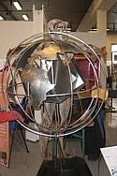
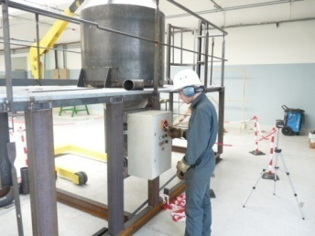
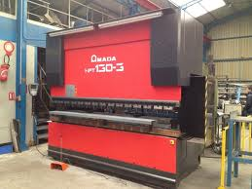
L’organisation des enseignements
Structure d’une séquence pédagogique
Compétences
Savoirs associés
Intentions pédagogiques, a priori
Activités pédagogiques
Séquence
P
Structuration des connaissances
Evaluation des compétences
A
Etude de dossier
Projet
Activité pratique
G
F
Fonctions ou activités professionnelles
R
Réflexion pédagogique
Informatique
Dossiers
Supports
Machines outillages
Station de réhabilitation
Concours; projets; OC

Slide 19
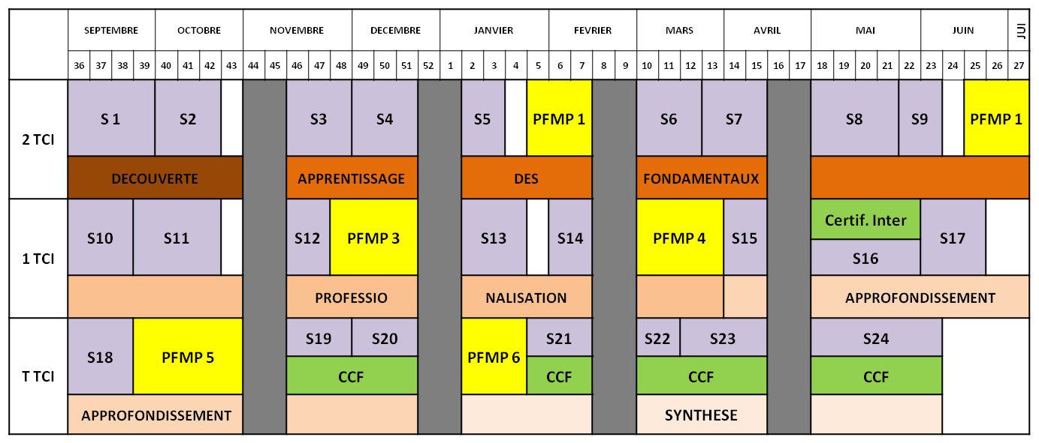
Les éléments pour bâtir une progression
L’organisation des enseignements
Thèmes / CI
Concept de séquence
L’organisation pratique des activités
Les supports
Matrices compétences/thèmes/savoirs
Matrice de la répartition horaire
Fiches synthétiques d’une séquence

Slide 20
L’organisation des enseignements
 |  |  |  |  |  |  | Compétences détaillées | C9-1 Identifier les conditions d’intervention. | C9-2 Identifier le ou les éléments défectueux. | C9-3 Établir un croquis coté définissant un élément à partir de relevés en situation. | C9-4 Participer à la consignation de l’ouvrage. | C9-5 Aménager la zone de travail. | C9-6 Remplacer avec ou sans adaptation l’élément ou le sous-ensemble. | C9-7 Participer à la remise en service de l’installation. | C9-8 Assurer les opérations de finition. | C9-9 Mettre à jour les documents de suivi de l’installation.
Thèmes de Réhabilitation
 | R 1 | Les notions de Sécurité dans l’industrie |  |  |  |  |  | X |  |  | X | X | X
 | R 2 | Le relevé de cotes des éléments |  |  |  |  |  | X
 | R 3 | La fabrication d'un élément de Métallerie |  |  |  |  |  | X |  |  | X | X
 | R 4 | L’élaboration d’un bon de commande |  |  |  |  |  | X | X | X |  | X
 | R 5 | Les règles d'assemblage en tuyauterie |  |  |  |  |  | X | X
 | R 6 | Les définitions des nœuds de charpente |  |  |  |  |  | X | X
 | R 7 | Le plan de prévention |  |  |  |  |  |  | X | X
 | R 8 | L’arrêt technique |  |  |  |  |  | X | X | X | X | X | X | X | X | X
 | R 9 | La modification d'un ouvrage existant |  |  |  |  |  | X | X | X | X | X | X | X | X | X
 | R 10 | L’installation d'un élément neuf sur l‘existant |  |  |  |  |  | X | X | X | X | X | X | X | X | X
 | R 11 | Le travail en milieu confiné |  |  |  |  |  | X | X |  | X | X |  | X |  | X
 | R 12 | Une situation de réhabilitation sur site |  |  |  |  |  | X | X | X | X | X | X |  | X | X

Slide 21
L’organisation des enseignements
 |  |  |  |  |  |  |  |  |  |  |  |  | Savoirs Technologiques Associés | S1 |  |  |  |  | S2 | S3 |  | S4 |  |  |  | S5 |  |  | S6 |  |  | S7
 |  |  |  |  |  |  |  |  |  |  |  |  |  | S 1.13 | S 1.21 | S1-22 | S1-23 | S1-3 | S2-2 | S3-11 | S3-23 | S4-11 | S4-13 | S4-14 | S4-2 | S5-1 | S5-2 | S5-3 | S6-41 | S6-42 | S6-43 | S7-11 | S7-12 | S7-14 | S7-21 | S7-22 | S7-23 | S7-31 | S7-32 | S7-33 | S7-34 | S7-35 | S7-4
 |  |  |  |  |  |  |  |  |  |  |  |  |  | Eléments de construction | Règles et normes de représentation des ouvrages | Spécifications normatives et réglementaires | Exploitation d’un modeleur volumique | Caractéristiques des matériaux | Organisation du processus | Techniques et procédés d’usinage par coupe | Systèmes de manutention | Procédés de soudage à l’arc électrique | Contrôle des assemblages soudés | Déformations des assemblages soudés | Assemblages mécaniques | Identification d’une installation | Moyens spécifiques | Techniques de mise en œuvre sur site | Objectif de la maintenance des moyens de production | Techniques de maintenance préventive de premier niveau | Gestion de la maintenance préventive de premier niveau | Définitions associées à la prévention des risques | Eléments statistiques propres à la branche professionnelle | Réglementation | Risques liés à l’environnement industriel | Risques liés à l’utilisation des moyens | Risques liés aux situations de travail | Maîtrise des risques | Analyse des accidents | Prévention des Risques liés à l’Activité Physique | Conduite à tenir en cas d’accident | Amélioration de la santé et de la sécurité au travail | Impact sur l’environnement
Compétences Détaillées (C9)
C9-1 Identifier les conditions d’intervention.
C9-2 Identifier le ou les éléments défectueux.
C9-3 Établir un croquis coté définissant un élément à partir de relevés en situation.
C9-4 Participer à la consignation de l’ouvrage.
C9-5 Aménager la zone de travail.
C9-6 Remplacer avec ou sans adaptation l’élément ou le sous-ensemble.
C9-7 Participer à la remise en service de l’installation.
C9-8 Assurer les opérations de finition.
C9-9 Mettre à jour les documents de suivi de l’installation.

Slide 22
L’organisation des enseignements
Savoirs technologiques associés
Thèmes de Réhabilitation
R 1 | Les notions de Sécurité dans l’industrie
R 2 | Le relevé de cotes des éléments
R 3 | La fabrication d'un élément de Métallerie
R 4 | L’élaboration d’un bon de commande
R 5 | Les règles d'assemblage en tuyauterie
R 6 | Les définitions des nœuds de charpente
R 7 | Le plan de prévention
R 8 | L’arrêt technique
R 9 | La modification d'un ouvrage existant
R 10 | L’installation d'un élément neuf sur l‘existant
R 11 | Le travail en milieu confiné
R 12 | Une situation de réhabilitation sur site
 |  |  |  |  |  |  |  |  | S1 |  |  |  |  | S2 | S3 |  | S4 |  |  |  | S5 |  |  | S6 |  |  | S7
 |  |  |  |  |  |  |  |  | S 1.13 | S 1.21 | S1-22 | S1-23 | S1-3 | S2-2 | S3-11 | S3-23 | S4-11 | S4-13 | S4-14 | S4-2 | S5-1 | S5-2 | S5-3 | S6-41 | S6-42 | S6-43 | S7-11 | S7-12 | S7-14 | S7-21 | S7-22 | S7-23 | S7-31 | S7-32 | S7-33 | S7-34 | S7-35 | S7-4
 |  |  |  |  |  |  |  |  | Eléments de construction | Règles et normes de représentation des ouvrages | Spécifications normatives et réglementaires | Exploitation d’un modeleur volumique | Caractéristiques des matériaux | Organisation du processus | Techniques et procédés d’usinage par coupe | Systèmes de manutention | Procédés de soudage à l’arc électrique | Contrôle des assemblages soudés | Déformations des assemblages soudés | Assemblages mécaniques | Identification d’une installation | Moyens spécifiques | Techniques de mise en œuvre sur site | Objectif de la maintenance des moyens de production | Techniques de maintenance préventive de premier niveau | Gestion de la maintenance préventive de premier niveau | Définitions associées à la prévention des risques | Eléments statistiques propres à la branche professionnelle | Réglementation | Risques liés à l’environnement industriel | Risques liés à l’utilisation des moyens | Risques liés aux situations de travail | Maîtrise des risques | Analyse des accidents | Prévention des Risques liés à l’Activité Physique | Conduite à tenir en cas d’accident | Amélioration de la santé et de la sécurité au travail | Impact sur l’environnement
Compétences Détaillées (C9)
C9-1 Identifier les conditions d’intervention. |  |  |  |  |  |  |  |  |  |  |  |  |  |  |  |  |  |  |  |  | X |  |  |  |  |  |  | X |  | X |  |  | X
C9-2 Identifier le ou les éléments défectueux.
C9-3 Établir un croquis coté définissant un élément ...
C9-4 Participer à la consignation de l’ouvrage. |  |  |  |  |  |  |  |  |  |  |  |  |  |  |  |  |  |  |  |  | X
C9-5 Aménager la zone de travail. |  |  |  |  |  |  |  |  |  |  |  |  |  | X |  |  |  |  |  |  |  | X
C9-6 Remplacer avec ou sans adaptation l’élément ... |  |  |  |  |  |  |  |  |  |  |  |  |  | X |  |  |  |  |  | X
C9-7 Participer à la remise en service de l’installation.
C9-8 Assurer les opérations de finition.
C9-9 Mettre à jour les documents de suivi de l’installation.

Slide 23
L’organisation des enseignements
Organisation pédagogique sur les 3 années de formation
Bac Pro T C I
 | SEPTEMBRE |  |  |  | OCTOBRE |  |  |  | NOVEMBRE |  |  |  |  | DECEMBRE |  |  |  | JANVIER |  |  |  |  | FEVRIER |  |  |  | MARS |  |  |  | AVRIL |  |  |  | MAI |  |  |  |  | JUIN |  |  |  | JUI
 | 36 | 37 | 38 | 39 | 40 | 41 | 42 | 43 | 44 | 45 | 46 | 47 | 48 | 49 | 50 | 51 | 52 | 1 | 2 | 3 | 4 | 5 | 6 | 7 | 8 | 9 | 10 | 11 | 12 | 13 | 14 | 15 | 16 | 17 | 18 | 19 | 20 | 21 | 22 | 23 | 24 | 25 | 26 | 27
2 TCI | S 1 |  |  |  | S2 |  |  |  |  |  | S3 |  |  | S4 |  |  |  |  | S5 |  |  | PFMP 1 |  |  |  |  | S6 |  |  | S7 |  |  |  |  | S8 |  |  |  | S9 |  |  | PFMP 1
 | DECOUVERTE |  |  |  |  |  |  |  |  |  | APPRENTISSAGE |  |  |  |  |  |  |  | DES |  |  |  |  |  |  |  | FONDAMENTAUX
1 TCI | S10 |  |  | S11 |  |  |  |  |  |  | S12 |  | PFMP 3 |  |  |  |  |  | S13 |  |  |  | S14 |  |  |  | PFMP 4 |  |  |  | S15 |  |  |  | Certif. Inter |  |  |  |  | S17
 |  |  |  |  |  |  |  |  |  |  |  |  |  |  |  |  |  |  |  |  |  |  |  |  |  |  |  |  |  |  |  |  |  |  | S16
 |  |  |  |  |  |  |  |  |  |  | PROFESSIO |  |  |  |  |  |  |  | NALISATION |  |  |  |  |  |  |  |  |  |  |  |  |  |  |  | APPROFONDISSEMENT
T TCI | S18 |  |  | PFMP 5 |  |  |  |  |  |  | S19 |  |  | S20 |  |  |  |  | PFMP 6 |  |  | S21 |  |  |  |  | S22 |  | S23 |  |  |  |  |  | S24
 |  |  |  |  |  |  |  |  |  |  | CCF |  |  |  |  |  |  |  |  |  |  | CCF |  |  |  |  | CCF |  |  |  |  |  |  |  | CCF
 | APPROFONDISSEMENT |  |  |  |  |  |  |  |  |  |  |  |  |  |  |  |  |  |  |  |  |  |  |  |  |  | SYNTHESE

Slide 24
L’organisation des enseignements
Organisation pédagogique sur les 3 années de formation
Bac Pro T U
PLANIFICATION SUR LES 3 ans - Bac Pro TECHNICIEN D'USINAGE
Seconde | 1 | 2 | 3 | 4 | 5 | 6 | 7 | 8 | Toussaint | 9 | 10 | 11 | 12 | 13 | 14 | 15 | Noel | 16 | 17 | 18 | 19 | 20 | 21 | 22 | Hiver | 23 | 24 | 25 | 26 | 27 | 28 | 29 | Pâques | 30 | 31 | 32 | 33 | 34 | 35 | 36
Construction | Accueil | PA 14 : La représentation des pièces 3D |  |  | PA 14 : La morphologie des pièces |  |  |  |  | PA 15 : La projection 2D |  |  | PA 16 : La cotation dimensionnelle |  | PA 12 : Les outils de description de système |  |  | PA 16 : La cotation dimensionnelle - Ajustements |  |  | PA 19 : Le comportement cinématique |  | PA 1 : Liaison complète |  |  | PA 1 : Liaison complète | PA 2 : Guidage en rotation |  |  | P.F.M.P |  |  |  | PA 3 : Guidage en translation |  |  | P.F.M.P
Productique |  | CIp 1 : Les machines Outils |  |  |  | CI p 2 : Les entités et les opérations d’usinage |  |  |  | CI p 2 | CIp 3 : Les générations de surfaces |  |  |  | CI p 4 : Mesure et contrôle des spécifications dimensionnelles |  |  | CI p 4 : Mesure et contrôle des spécifications dimensionnelles |  | CI p5 : L’exploitation de DT de fabrication |  |  | CI p6 : La structure des programmes |  |  | CI p6 : La structure des programmes | CI p7 : La chaîne géométrique |  |  |  |  |  |  | CI p8 : Assemblage
Première | 1 | 2 | 3 | 4 | 5 | 6 | 7 | 8 | Toussaint | 9 | 10 | 11 | 12 | 13 | 14 | 15 | Noel | 16 | 17 | 18 | 19 | 20 | 21 | 22 | Hiver | 23 | 24 | 25 | 26 | 27 | 28 | 29 | Pâques | 30 | 31 | 32 | 33 | 34 | 35 | 36
Construction | PA 13 : Modélisation des liaisons mécaniques |  | PA 16 : Spécification géométriques |  | P.F.M.P + évaluation |  |  |  |  | PA 16 : Spécification géométriques | PA 8 : Les matériaux |  |  | PA 9 : Produit-Pocédé-Matériaux |  |  |  | PA 19 : Comportement cinématique |  | P.F.M.P |  |  |  | PA 19 |  | PA 17 : Modélisation des actions mécanique |  |  | PA 18 : Le comportement statique des mécanismes |  |  |  |  | PA 7 : La motorisation des systèmes |  |  | PA 10 : Le cahier des charges fonctionnelles
 |  |  |  |  |  |  |  |  |  |  | CCF : certification intermédiaire en ajoutant un questionnement aux différentes SPA
Productique | CIp 9 : L’organisation du poste de travail |  |  | CIp10 : Les procédés et processus de production |  |  |  |  |  | CIp10 : Les procédés et processus de production |  | CIp11 : La coupe des matériaux |  |  | CI 12 : Les cycles préprogrammés |  |  | CI 12 : Les cycles préprogrammés |  |  |  |  |  | CI p17 |  | CI p17 : Les trajectoires programmées |  | CIp13 : La mesure et le contrôle des spécifications géométriques |  | CIp14 : Les préréglages et les corrections dynamiques |  |  |  | CIp15 : Porganisation, gestion et suivi du processus de production |  |  | CI p16: le couple outil/matière
Terminale | 1 | 2 | 3 | 4 | 5 | 6 | 7 | 8 | Toussaint | 9 | 10 | 11 | 12 | 13 | 14 | 15 | Noel | 16 | 17 | 18 | 19 | 20 | 21 | 22 | Hiver | 23 | 24 | 25 | 26 | 27 | 28 | 29 | Pâques | 30 | 31 | 32 | 33 | 34 | 35 | 36
Construction | PA 5 : La transmission de puissance |  |  | PA 4 : L'étanchéité et la lubrification |  | PA 6 : La transformation de mouvement |  |  |  | P.F.M.P |  |  |  | PA 11 : La compétitivité des produits industriels |  |  |  | PA 21 : Le comportement des matériaux - RDM |  |  |  |  |  |  |  | P.F.M.P |  |  |  | PA 20 : Le comportement dynamique, énergétique des mécanismes |  |  |  | PERIODE DE CCFs Tous les centres d'intérêts sont normalement terminés
Productique | CIp18 : Préparation de la production |  |  |  | CIp13 : La mesure et le contrôle des spécifications géométriques |  | CIp19 : Gestion des outillages |  |  |  |  |  |  | CIp19 : Gestion des outillages |  |  |  | Cip 21 : Communication /Méthodes |  |  | Période affectée à la préparation et révision des Cis sur 3 ans |  |  |  |  |  |  |  |  | Période affectée à la préparation et révision des Cis sur 3 ans
 |  |  |  |  |  |  | CIp20 : Optimisation de la fabrication |  |  |  |  |  |  | CIp20 : Optimisation de la fabrication
Chaine numérique

Slide 25
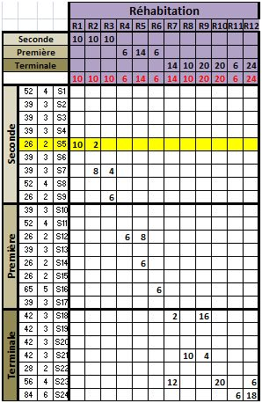
L’organisation des enseignements
Organisation pédagogique des séquences
sur les 3 années de formation
 |  |  |  | Analyse |  |  |  |  |  |  |  |  | Préparation |  |  |  |  |  |  |  |  | Fabrication |  |  |  |  |  |  |  |  |  | Réhabitation |  |  |  |  |  |  |  |  |  |  |  | Gestion
 |  |  |  | A1 | A2 | A3 | A4 | A5 | A6 | A7 | A8 | A9 | P1 | P2 | P3 | P4 | P5 | P6 | P7 | P8 | P9 | F1 | F2 | F3 | F4 | F5 | F6 | F7 | F8 | F9 | F10 | R1 | R2 | R3 | R4 | R5 | R6 | R7 | R8 | R9 | R10 | R11 | R12 | G1 | G2 | G3 | G4 | G5 | G6 | G7 | G8
Seconde |  |  |  | 24 | 9 | 3 | 45 |  |  |  |  |  | 6 | 6 | 6 | 4 | 4 | 12 |  |  |  | 10 | 6 | 44 | 14 | 8 | 40 | 24 | 24 | 10 | 24 | 10 | 8 | 10
Première |  |  |  |  | 6 | 6 | 3 | 12 | 12 | 9 | 24 |  |  |  |  | 12 | 8 | 8 | 12 | 18 | 10 |  |  |  | 16 | 4 | 30 | 10 | 30 | 6 | 18 |  |  |  | 6 | 14 | 6 |  |  |  |  |  |  | 6 | 4 | 4 | 4 | 6 |  |  | 8
Terminale |  |  |  |  |  |  | 18 |  |  | 21 | 21 | 12 |  |  |  |  |  | 10 | 16 | 14 | 6 |  |  |  |  |  | 10 | 20 | 38 | 4 | 10 |  |  |  |  |  |  | 14 | 10 | 20 | 20 | 6 | 24 |  |  | 6 | 10 |  | 14 | 6 | 6
 |  |  |  | 24 | 15 | 9 | 66 | 12 | 12 | 30 | 45 | 12 | 6 | 6 | 6 | 16 | 12 | 30 | 28 | 32 | 16 | 10 | 6 | 44 | 30 | 12 | 80 | 54 | 92 | 20 | 52 | 10 | 8 | 10 | 6 | 14 | 6 | 14 | 10 | 20 | 20 | 6 | 24 | 6 | 4 | 10 | 14 | 6 | 14 | 6 | 14
Seconde | 52 | 4 | S1 | 12 |  |  |  |  |  |  |  |  | 6 | 2 | 2 |  |  |  |  |  |  | 10 | 6 | 5 | 4 |  |  | 5
 | 39 | 3 | S2 |  |  |  | 9 |  |  |  |  |  |  | 4 |  | 2 |  |  |  |  |  |  |  |  |  |  | 10 |  |  |  | 14
 | 39 | 3 | S3 |  |  |  | 9 |  |  |  |  |  |  |  |  |  |  |  |  |  |  |  |  | 20 |  |  | 10
 | 39 | 3 | S4 |  |  |  | 9 |  |  |  |  |  |  |  |  |  |  |  |  |  |  |  |  | 19 |  |  |  | 11
 | 26 | 2 | S5 |  |  | 3 | 3 |  |  |  |  |  |  |  | 4 | 2 | 2 |  |  |  |  |  |  |  |  |  |  |  |  |  |  | 10 | 2
 | 39 | 3 | S6 |  | 9 |  |  |  |  |  |  |  |  |  |  |  |  |  |  |  |  |  |  |  | 10 |  | 20
 | 39 | 3 | S7 |  |  |  | 9 |  |  |  |  |  |  |  |  |  |  |  |  |  |  |  |  |  |  |  |  | 8 |  |  | 10 |  | 4 | 8
 | 52 | 4 | S8 | 12 |  |  |  |  |  |  |  |  |  |  |  |  |  | 12 |  |  |  |  |  |  |  | 8 |  |  | 10 | 10
 | 26 | 2 | S9 |  |  |  | 6 |  |  |  |  |  |  |  |  |  | 2 |  |  |  |  |  |  |  |  |  |  |  | 14 |  |  |  | 2 | 2
Première | 39 | 3 | S10 |  |  |  |  | 9 |  |  |  |  |  |  |  | 8 |  | 2 |  |  |  |  |  |  |  |  | 20
 | 52 | 4 | S11 |  |  |  |  |  |  |  | 12 |  |  |  |  |  | 4 |  |  |  |  |  |  |  | 12 |  | 10 |  |  |  | 8 |  |  |  |  |  |  |  |  |  |  |  |  | 6
 | 26 | 2 | S12 |  |  |  |  |  | 6 |  |  |  |  |  |  |  |  |  |  |  |  |  |  |  |  |  |  |  |  | 6 |  |  |  |  | 6 | 8
 | 39 | 3 | S13 |  |  |  |  | 3 |  |  | 6 |  |  |  |  |  | 4 |  |  |  |  |  |  |  | 4 | 4 |  |  | 10 |  |  |  |  |  |  |  |  |  |  |  |  |  |  |  | 4 | 4
 | 26 | 2 | S14 |  |  |  |  |  | 6 |  |  |  |  |  |  | 4 |  | 6 | 4 |  |  |  |  |  |  |  |  |  |  |  |  |  |  |  |  | 6
 | 26 | 2 | S15 |  |  |  | 3 |  |  |  | 3 |  |  |  |  |  |  |  | 4 | 6 |  |  |  |  |  |  |  |  | 10
 | 65 | 5 | S16 |  | 6 |  |  |  |  | 6 | 3 |  |  |  |  |  |  |  | 4 | 4 | 4 |  |  |  |  |  |  | 10 | 10 |  |  |  |  |  |  |  | 6 |  |  |  |  |  |  |  |  |  | 4 |  |  |  | 8
 | 39 | 3 | S17 |  |  | 6 |  |  |  | 3 |  |  |  |  |  |  |  |  |  | 8 | 6 |  |  |  |  |  |  |  |  |  | 10 |  |  |  |  |  |  |  |  |  |  |  |  |  |  |  |  | 6
Terminale | 42 | 3 | S18 |  |  |  |  |  |  | 9 |  |  |  |  |  |  |  | 6 |  |  | 6 |  |  |  |  |  |  |  |  |  |  |  |  |  |  |  |  | 2 |  | 16 |  |  |  |  |  | 3
 | 42 | 3 | S19 |  |  |  | 3 |  |  |  | 6 |  |  |  |  |  |  | 4 |  |  |  |  |  |  |  |  | 10 |  | 4 |  |  |  |  |  |  |  |  |  |  |  |  |  |  |  |  | 3 | 6 |  | 4 | 2
 | 42 | 3 | S20 |  |  |  | 3 |  |  | 6 |  |  |  |  |  |  |  |  | 8 | 5 |  |  |  |  |  |  |  | 10 | 4 |  |  |  |  |  |  |  |  |  |  |  |  |  |  |  |  |  |  |  | 6
 | 42 | 3 | S21 |  |  |  |  |  |  |  | 9 |  |  |  |  |  |  |  | 8 | 3 |  |  |  |  |  |  |  |  |  | 4 | 4 |  |  |  |  |  |  |  | 10 | 4
 | 28 | 2 | S22 |  |  |  |  |  |  | 6 |  |  |  |  |  |  |  |  |  |  |  |  |  |  |  |  |  |  | 18 |  |  |  |  |  |  |  |  |  |  |  |  |  |  |  |  |  |  |  |  | 4
 | 56 | 4 | S23 |  |  |  | 6 |  |  |  | 6 |  |  |  |  |  |  |  |  | 6 |  |  |  |  |  |  |  |  |  |  |  |  |  |  |  |  |  | 12 |  |  | 20 |  | 6
 | 84 | 6 | S24 |  |  |  | 6 |  |  |  |  | 12 |  |  |  |  |  |  |  |  |  |  |  |  |  |  |  | 10 | 12 |  | 6 |  |  |  |  |  |  |  |  |  |  | 6 | 18 |  |  |  | 4 |  | 4 |  | 6

Slide 26
Les éléments pour bâtir une progression
L’organisation des enseignements
Thèmes / CI
Concept de séquence
L’organisation pratique des activités
Les supports
Matrices compétences/thèmes/savoirs
Matrice de la répartition horaire
Fiches synthétiques d’une séquence

Slide 27
L’organisation des enseignements
Articulation pédagogique d’une séquence en Bac Pro TCI
Séquence 5 axée en sur la réhabilitation en Classe de Seconde
REHABILITATION
Analyse
CONSTRUCTION
PREPARATION

Slide 28
L’organisation des enseignements
Organisation pédagogique sur les 3 années de formation
S5
P3 – P4 – P5
A4 – A8
R1 – R2
 | SEPTEMBRE |  |  |  | OCTOBRE |  |  |  | NOVEMBRE |  |  |  |  | DECEMBRE |  |  |  | JANVIER |  |  |  |  | FEVRIER |  |  |  | MARS |  |  |  | AVRIL |  |  |  | MAI |  |  |  |  | JUIN |  |  |  | JUI
 | 36 | 37 | 38 | 39 | 40 | 41 | 42 | 43 | 44 | 45 | 46 | 47 | 48 | 49 | 50 | 51 | 52 | 1 | 2 | 3 | 4 | 5 | 6 | 7 | 8 | 9 | 10 | 11 | 12 | 13 | 14 | 15 | 16 | 17 | 18 | 19 | 20 | 21 | 22 | 23 | 24 | 25 | 26 | 27
2 TCI | S 1 |  |  |  | S2 |  |  |  |  |  | S3 |  |  | S4 |  |  |  |  | S5 |  |  | PFMP 1 |  |  |  |  | S6 |  |  | S7 |  |  |  |  | S8 |  |  |  | S9 |  |  | PFMP 1
 | DECOUVERTE |  |  |  |  |  |  |  |  |  | APPRENTISSAGE |  |  |  |  |  |  |  | DES |  |  |  |  |  |  |  | FONDAMENTAUX
1 TCI | S10 |  |  | S11 |  |  |  |  |  |  | S12 |  | PFMP 3 |  |  |  |  |  | S13 |  |  |  | S14 |  |  |  | PFMP 4 |  |  |  | S15 |  |  |  | Certif. Inter |  |  |  |  | S17
 |  |  |  |  |  |  |  |  |  |  |  |  |  |  |  |  |  |  |  |  |  |  |  |  |  |  |  |  |  |  |  |  |  |  | S16
 |  |  |  |  |  |  |  |  |  |  | PROFESSIO |  |  |  |  |  |  |  | NALISATION |  |  |  |  |  |  |  |  |  |  |  |  |  |  |  | APPROFONDISSEMENT
T TCI | S18 |  |  | PFMP 5 |  |  |  |  |  |  | S19 |  |  | S20 |  |  |  |  | PFMP 6 |  |  | S21 |  |  |  |  | S22 |  | S23 |  |  |  |  |  | S24
 |  |  |  |  |  |  |  |  |  |  | CCF |  |  |  |  |  |  |  |  |  |  | CCF |  |  |  |  | CCF |  |  |  |  |  |  |  | CCF
 | APPROFONDISSEMENT |  |  |  |  |  |  |  |  |  |  |  |  |  |  |  |  |  |  |  |  |  |  |  |  |  | SYNTHESE

Slide 29
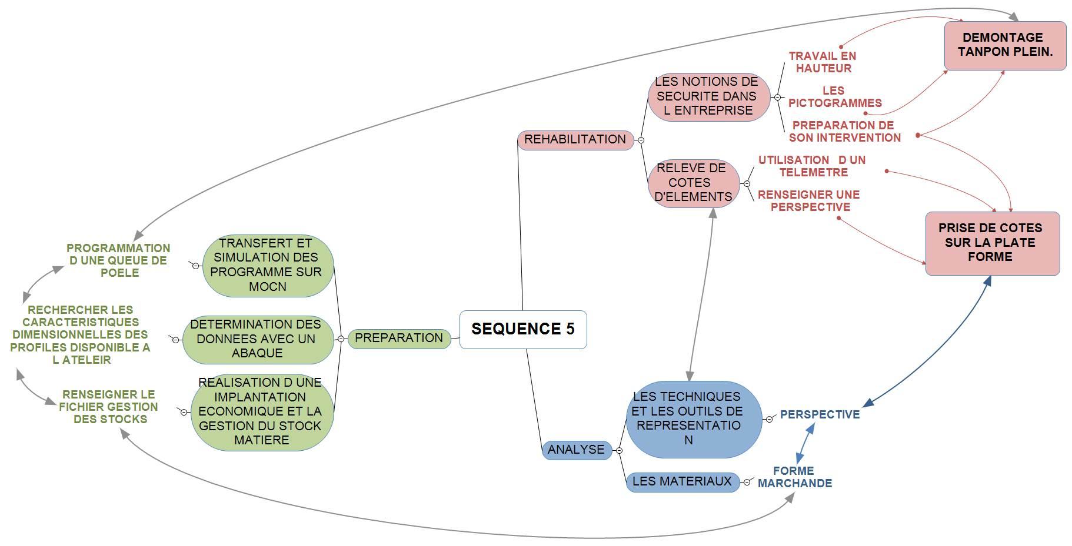
L’organisation des enseignements
Réflexion pour la construction de la séquence 5
Fonction
Thèmes
Activités
Supports

Slide 30
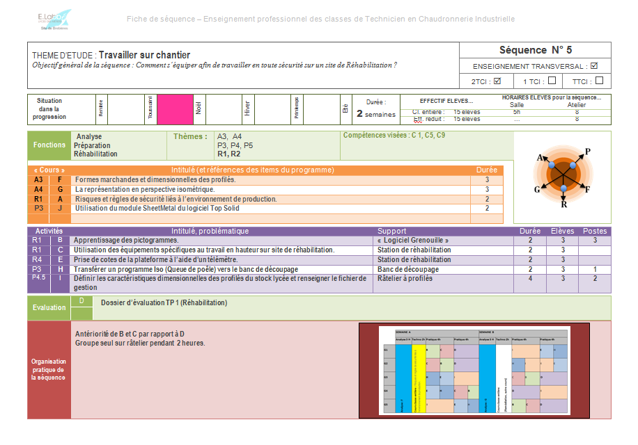
L’organisation des enseignements
Articulation pédagogique d’une séquence en Bac Pro TCI

Slide 31
L’organisation des enseignements
Organisation de la séquence S5 (période de découverte)
Durée : 2 semaines
Horaire : 2 x 3h d'activités de construction
2 x 10h d'activités pratiques
Activités : classe entière et groupes d’élèves
Thèmes abordés
Compétences
Activités d’apprentissage
R1: les notions de sécurité dans l’entreprise
R2: Le relevé de cotes d’un ou plusieurs éléments
C9-1 ; C9-4 ; C9-5 ; C9-6
C9-3
A
B
C
D
E
Support commun
A3: La définition des produits (fonctions- dim.)
A4: Les techniques et outils de représentations
C1-2 ; C1-3 ;
C2-2
F
G
P3: Le transfert et la simulation d’un programme vers les MOCN
P4: La réalisation d’une implantation économique et la gestion du stock matière
P5: La détermination de données à l’aide d’un abaque
C1-2 ; C1-3 ;
C2-2
H
I
I

Slide 32
L’organisation des enseignements
Organisation temporelle des activités élèves Séquence S5
 | SEMAINE A |  |  |  |  |  |  |  | SEMAINE B
 | Analyse 3 H | Techno 2h | Pratique 4h |  |  | Pratique 4h |  |  | Analyse 3 H | Techno 2h | Pratique 4h |  |  | Pratique 4h
G1 | Analyse : F | Cours classe entière : Risques et règles de sécurité liés à l’environnement de production. | B |  | C | D |  |  | Analyse : G | Cours classe entière: (Remédiation, autre cours) | I |  |  | E | H
G2 |  |  | C |  | B | D |  |  |  |  | H | I |  | I | E
G3 |  |  | H | E |  | I |  |  |  |  | C | B |  | D
G4 |  |  | E | H |  | C |  | B |  |  | D |  |  | I
G5 |  |  | I |  |  | E | H |  |  |  | B |  | C | D

Slide 33
L’organisation des enseignements
R1 - Notions de sécurité dans l’entreprise
A
Les règles de sécurité dans un environnement de production
B
Les pictogrammes
C
Règles d’équipements individuels et collectifs
D
Synthèse et/ou évaluation

Slide 34
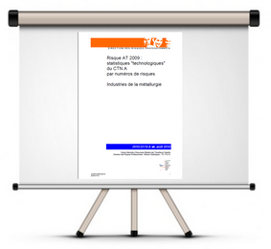
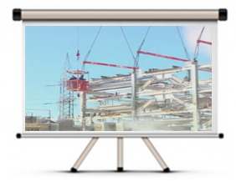
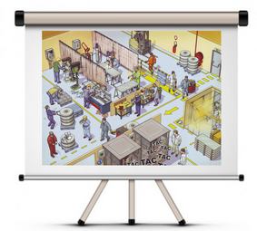
L’organisation des enseignements
A
Activité d’apprentissage des règles de sécurité
Objectif: Etre capable de repérer et d’identifier les règles de sécurité liées à l’environnement de production.
Durée: 2 heures
Environnement: Salle de classe et matériel de vidéo-projection
Savoirs associés: S 7.12 Eléments statistiques propre à la branche professionnelle, S 7.31 Maîtrise des risques

Slide 35
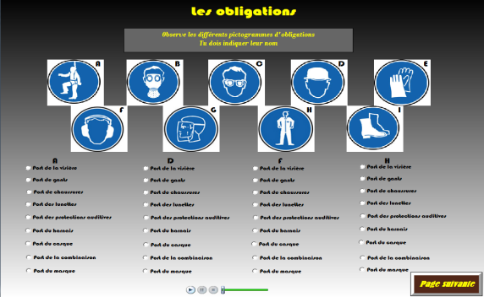
L’organisation des enseignements
B
Activité d’apprentissage des pictogrammes
Objectif: Etre capable de reconnaître les différents pictogrammes et les cas d’emploi
Durée: 2 heures
Environnement: Labo de préparation et postes informatiques
Savoirs associés: S 5.1 Identification d’une installation, S 7.31 Maîtrise des risques

Slide 36
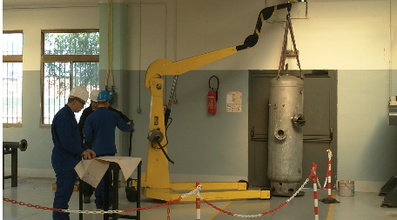
L’organisation des enseignements
C
Activité d’apprentissage des règles d’équipements individuels et collectifs
Objectif: Etre capable d’utiliser les équipements de protection individuel et d’assurer la sécurité de son espace de travail
Durée: 2 heures
Environnement: Site de réhabilitation
Savoirs associés: S5.2 Moyens spécifiques

Slide 37
L’organisation des enseignements
F
Activité de Synthèse et ou d’évaluation des compétences détaillées C 9-1 et C 9-4
SCENARISATION
Suite à une visite d’inspection de la station, notre équipe de chantier a été chargée du nettoyage de la tubulure supérieure Rep B10. On vous demande de démonter le tampon plein Rep 3 et de relever les différentes caractéristiques
C9-1 Identifier les conditions d’interventions
Durée : 4 Heures
Environnement : Site de réhabilitation
DESCRIPTION DU TRAVAIL
 Vérifier les différentes informations liées au site
 S’équiper individuellement en fonction des informations
 Préparer sa zone d’intervention
 Préparer son matériel et ses matériaux
 Démonter le tampon plein Rep 3
 Relever les différentes caractéristiques du tampon plein
 Respecter les règles d’hygiène et de sécurité individuelle
C9.6 Remplacer avec ou sans adaptation l’élément ou le sous-ensemble.
C9-4 Participer à la consignation de l’ouvrage.
C9.5 Aménager la zone de travail.
Non Evaluées
Dans la Séquence 5

Slide 38
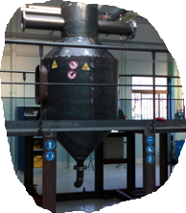
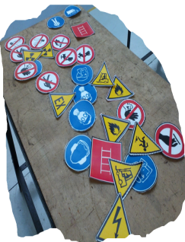
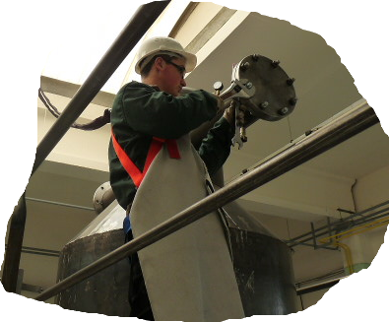
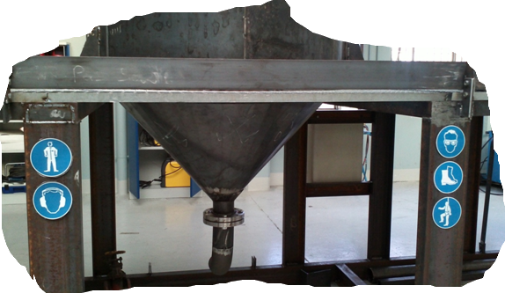
L’organisation des enseignements
Activité de Synthèse et/ou d’ évaluation » des compétences détaillées C 9-1 et C 9-4
Les pictogrammes dans leur contexte , pour obliger l’élève à observer son environnement de travail
Différents pictogrammes magnétiques qui permettent une multitudes de situations
Mise en situation
Démontage du tampon plein.
Suppression d’un ou plusieurs pictogrammes pour évaluer si l’élève a intégré les règles de sécurité

Slide 39
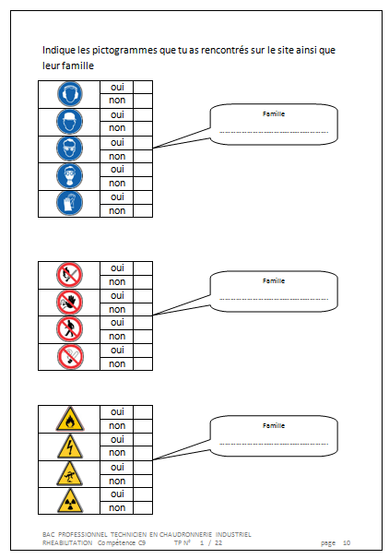
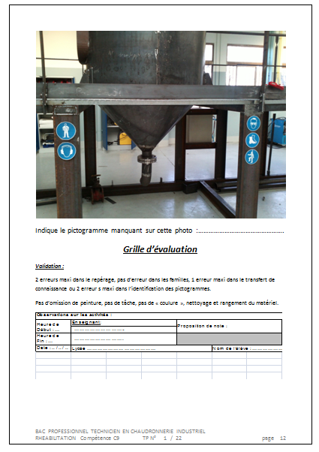
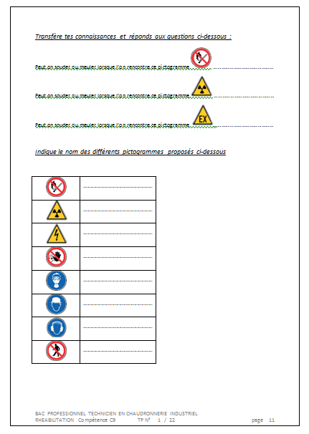
L’organisation des enseignements
Activité de Synthèse et/ou d’ évaluation » des compétences détaillées C 9-1 et C 9-4
Transfert et restitution de connaissances
Observation de l’environnement industriel
Synthèse et grille d’évaluation numérisée double binaire

Slide 40
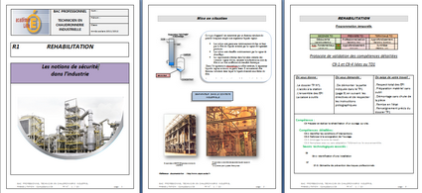
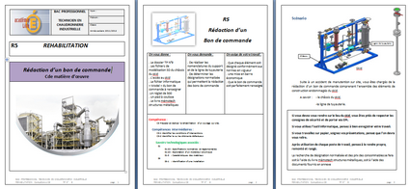
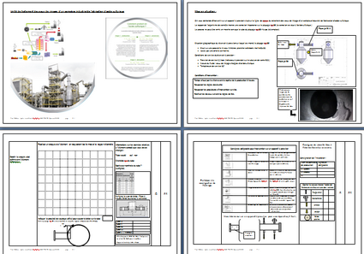
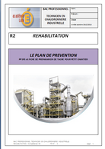
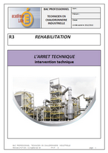
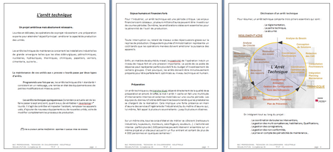
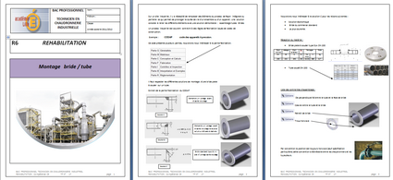
L’organisation des enseignements

Slide 41
L’organisation des enseignements
Merci de votre Attention

Slide 42
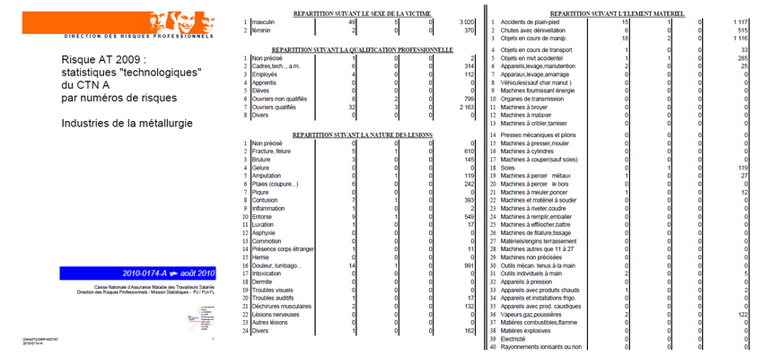
L’organisation des enseignements

Slide 43
L’organisation des enseignements

Slide 44
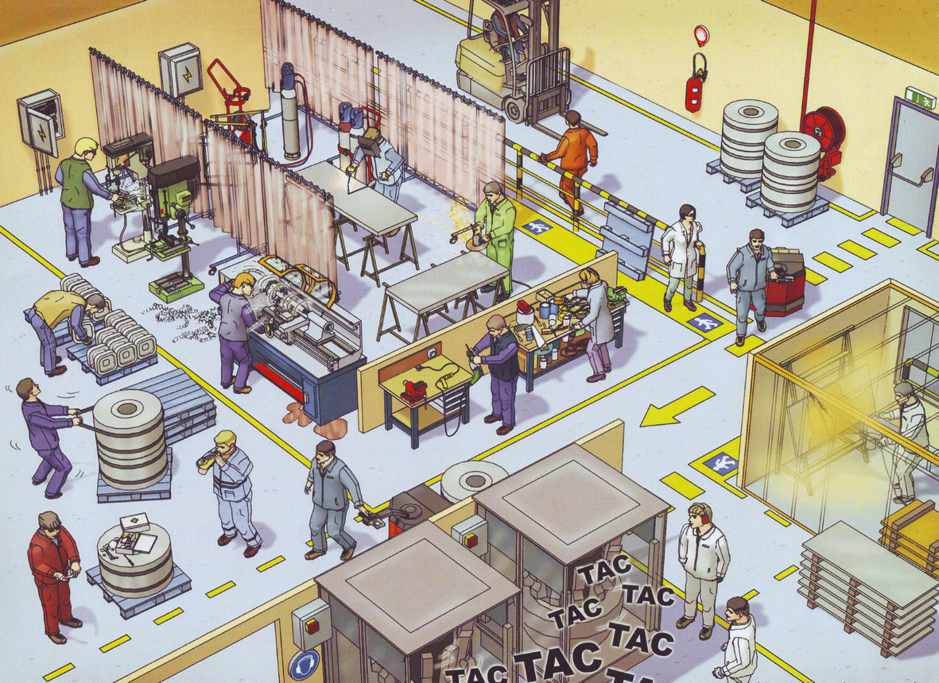
L’organisation des enseignements

Slide 45
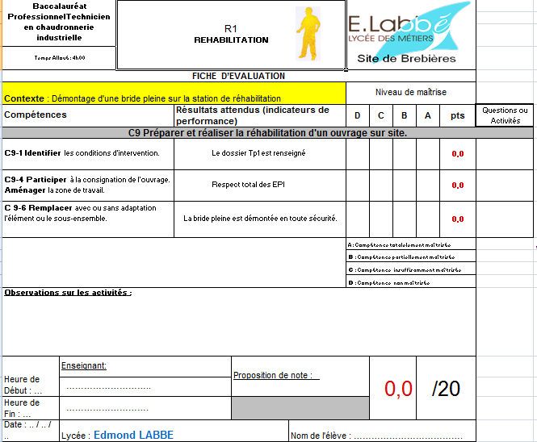
L’organisation des enseignements

